Slide 1
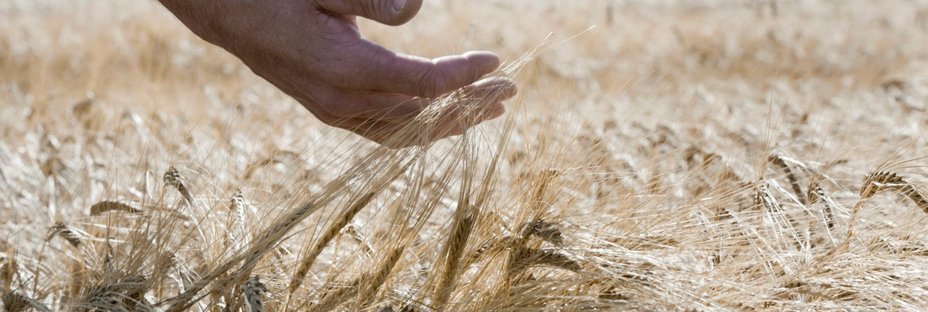
Greppa Näringens hållbarhetsanalys
Notes:
Bildspel- Köksbordsmaterial
Här har vi samlat ett antal bilder och skrivit förklarande text. Om du tittar igenom bildspelet och de förklarande texterna till bilderna bör du få en känsla för helheten i hållbarhetsanalysen. Tanken är att du som rådgivare visar några av bilderna för lantbrukaren under besöket, och att ni diskuterar kring dem. Visa inte att alla bilder, utan gör ett urval. Kanske tycker du som rådgivare att det är lämpligt att skriva ut några av bilderna och ha med i en plastficka eller liknande.

Slide 2
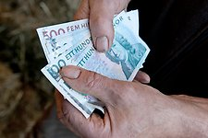
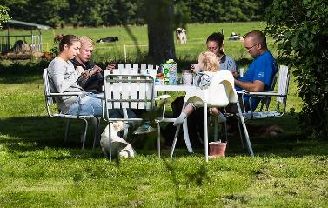
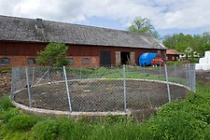
Miljömässig hållbarhet i fokus
För att uppnå bestående hållbarhet behöver man enligt kriterierna inom FN ta hänsyn till tre delar av hållbarhet:
ekonomisk
social
miljömässig
I vårt arbete inom Greppa Näringen förutsätter vi att lantbruket bedrivs ekonomiskt och socialt hållbart. Vi koncentrerar oss på miljö och klimatåtgärder. God ekonomi, lönsamhet och bra arbetsmiljö är samtidigt en förutsättning för ett framgångsrikt miljö-och klimatarbete.
Notes:
Varför har Greppa Näringen tagit fram en hållbarhetsanalys och utformat en rådgivning kring den?
Lantbrukare får frågor från konsumenter om gårdens produktion är hållbar, vi vill ge ett redskap för att besvara frågorna.
Ett stort antal lantbrukare har deltagit i Greppa Näringens arbete under många år och önskar se resultatet av arbetet tydligare och fundera på vad som nu kan göras på gården för att öka hållbarheten ytterligare
Lantbrukarna vill se gårdens arbete ännu mer i ett helhetsperspektiv.
Hållbarhetsanalysen fokuserar på miljö och klimatåtgärder. Även inom fältet miljö- och klimat har vi fått avgränsa oss till sex huvudområden.
Vattentillgång i form av ”för mycket och för lite vatten” i produktionen, ingår till en del i de indikatorer som är valda. Hantering av avfall, det vill säga att förebygga att avfall uppstår, och hur avfall av förpackningar etc återvinns, ingår så klart även det i begreppet miljö och klimat, men får bevakas på annat sätt, till exempel via Miljöhusesyn.

Slide 3
Varför ska du göra en Hållbarhetsanalys?
Du som lantbrukare ska:
se helheten i din gårds miljömässiga hållbarhet
få förslag på åtgärder där förbättringar behövs
se hur hållbart företaget är i förhållande till jämförbara gårdar
känna stolthet över ditt företag och deltagande i Greppa Näringen
ha nytta av indikatorerna i flera
sammanhang
Notes:
Hur har vi kommit fram till vad som ska ingå i analysen?
Vi har behövt göra avgränsningar till att beskriva miljö- och klimatmässig hållbarhet -sakområden som Greppa Näringens arbetar med.
Vi har tagit fram indikatorer som kopplar till genomförda åtgärder på gården och som inte kräver provtagning och analyser.
Greppa Näringen har bedömt vilka indikatorer som är viktigast och valt dessa. Det har vi gjort efter diskussion med andra insatta personer, bland annat på Jordbruksverket, Sveriges Lantbruksuniversitet och LRF.
Hur får man tillgång till Hållbarhetsanalysen?
Den är en viktig del av Greppa Näringens rådgivning med start hösten 2023 i flera län.
Arbetsgången är ett rådgivningsbesök kring analysen (modul 1C) som följs upp av en eller fler korta coachande samtal (modul 1D) och så en ny hållbarhetsanalys i samband med ett uppföljningsbesök (modul 1U).
På sikt planerar vi för att lantbrukaren själv ska kunna göra hållbarhetsanalyser på Greppa Näringens Mina sidor.

Slide 4
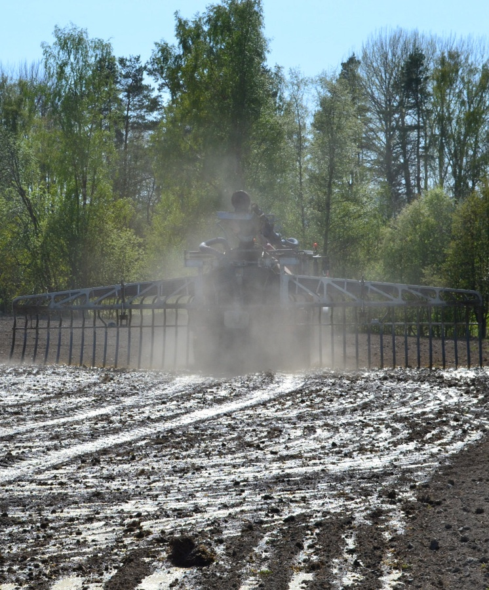
1. Övergödning
Foto: Ulrika Listh
Notes:
Under avsnittet Övergödning i bildspelet visas 16 bilder.
Viktig hållbarhetsmått
Detta är ett område som tas upp i många av Greppa Näringens moduler. I hållbarhetsstudier (LCA m fl) anges ofta anpassad gödsling till grödans behov och övergödning av vatten som den viktigaste hållbarhetsparameterna. Det är också växtnäringens kretslopp som är i fokus för EU program såsom Green Deal och Farm to Fork. Mycket av EUs miljölagstiftning syftar till att begränsa nitratutlakning, fosforförluster till vattenmiljön och ammoniakförluster till luften som i förlängningen påverkar övergödning och försurning.
Bild 5-7 visar diagram med sambandet djurtäthet och kväveöverskott för olika gårdar med olika djurproduktion.
Bild 8-9 beskriver hur fosforförluster uppstår och hur gödslingsrekommendationerna för fosfor beror på gårdens grödor. Gödslar man över grödans behov så syns det ofta som fosforöverskott i växtnäringsbalansen.
Bild 10-12 visar principerna för kväveutlakning och hänvisar till den beräkningsmodell som används i Vera
Bild 13-14 tar upp vad vi lägger i begreppet precisionsgödsling i hållbarhetsanlaysen
Bild 15-20 beskriver vid vilka moment som ammoniakförluster uppstår inom jordbruket- utfodring-stall-lagring-spridning av gödsel
Bild 21-25 ger exempel på kväveeffektivitet i djurhållningen och lämpliga åtgärder för förbättrad effektivitet
Från kokboken: Ange gårdens djurtäthet. Den hittar du i rådgivningsbrevet för modulerna 1Aa, 1B 10D, 40B. Om det inte finns djur på gården skriv in siffran 0.
Ange beräknat överskott av kväve. Det hittar du i rådgivningsbreven för modulerna 1Aa, 10D, 40B eller 1B.
Visa lantbrukaren hur gården ligger till genom att visa var gården hamnar i diagrammen i bildspelet
Tipsa om de moduler i 11-serien som är lämpligast (de som gäller gödsling och växtnäringsstrategier)

Slide 5
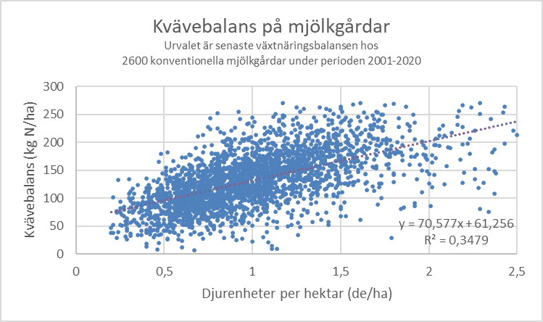
Kvävebalans Mjölk
Notes:
Övergödning, vilka indikatorer beskriver området?
Överskott av kväve och fosfor i växtnäringsbalansen. Gårdens siffror tas från dokumentationen från senaste Greppa Näringen beräkningen i Vera.
Överskotten ökar med ökad djurtäthet på mjölkgårdar, men variationen är stor.
Bilden visar överskott av kväve för konventionella mjölkgårdar där en växtnäringsbalans har beräknats inom Greppa Näringen. En lantbrukare med till exempel 1 djurenhet per hektar bör försöka komma ner till medeltalet som är cirka 130 kg per hektar. Överskotten kan förklaras med inlagring/ exploatering av markens kvävepool men också av förluster i from av ammoniakavgång, nitratutlakning, och avgång av kvävgas och lustgas.
Gränser: Gårdens värde jämförs med ett värde som tas fram genom en regression. Det är olika regressioner för olika produktionsgrenar.
För grönt i beräkningsverktyget krävs att gårdens värde är mindre än 88,5 % av vad regressionen ger för motsvarande djurtäthet. Rött blir det om värdet är mer än 111,5 % av vad regressionen ger. Dessa procentsatser kommer från att vi satte gränserna vid +-5 kg på en ren växtodlingsgård för avvikelser från regressionens värde. Där ger regressionen 40 kg och 35/40=88,5% och 45/40=111,5%. Samma procentavvikelse har vi använt för alla produktionsgrenar
Använd även jämförelsevärdet som beräknas i Vera för att diskutera potentialen för förbättring. Jämförelsevärdet jämför värden från aktuella gården med gårdar med motsvarande produktion och tar hänsyn till införd eller bortförd stallgödsel.

Slide 6
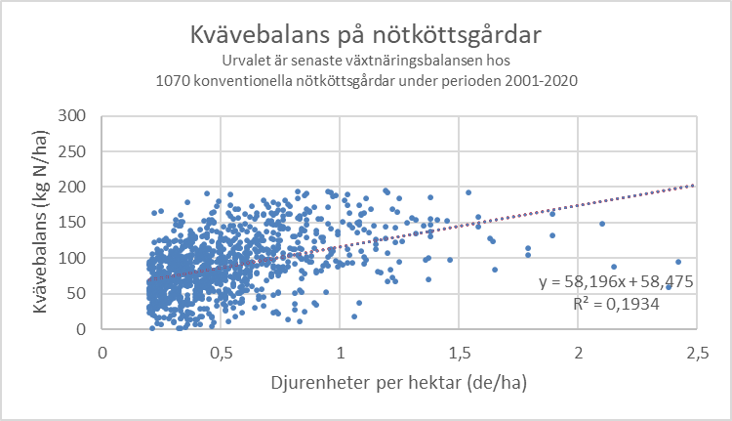
Kvävebalans Nötkött
Notes:
Övergödning, vilka indikatorer beskriver området?
Överskott av kväve och fosfor i växtnäringsbalansen. Gårdens siffror tas från dokumentationen från senaste Greppa Näringen beräkningen i Vera.
Överskotten ökar med ökad djurtäthet på nötköttsgårdar, men variationen är stor.
Bilden visar överskott av kväve för konventionella nötköttsgårdar där en växtnäringsbalans har beräknats inom Greppa Näringen. En lantbrukare med till exempel 0,5 djurenheter per hektar bör försöka komma ner till medeltalet som är cirka 85 kg per hektar. Överskotten kan förklaras med inlagring/ exploatering av markens kvävepool men också av förluster i from av ammoniakavgång, nitratutlakning och avgång av kvävgas och lustgas.
Gränser: Gårdens värde jämförs med ett värde som tas fram genom en regression. Det är olika regressioner för olika produktionsgrenar.
För grönt i beräkningsverktyget krävs att gårdens värde är mindre än 88,5 % av vad regressionen ger för motsvarande djurtäthet. Rött blir det om värdet är mer än 111,5 % av vad regressionen ger. Dessa procentsatser kommer från att vi satte gränserna vid +-5 kg på en ren växtodlingsgård för avvikelser från regressionens värde. Där ger regressionen 40 kg och 35/40=88,5% och 45/40=111,5%. Samma procentavvikelse har vi använt för alla produktionsgrenar
Använd även jämförelsevärdet som beräknas i Vera för att diskutera potentialen för förbättring. Jämförelsevärdet jämför värden från aktuella gården med gårdar med motsvarande produktion och tar hänsyn till införd eller bortförd stallgödsel.

Slide 7
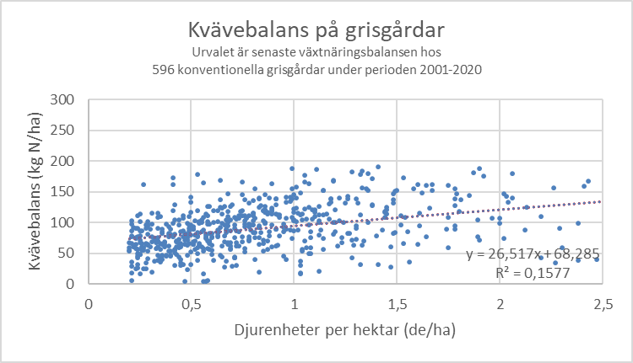
Kvävebalans Gris
Notes:
Övergödning, vilka indikatorer beskriver området?
Överskott av kväve och fosfor i växtnäringsbalansen. Gårdens siffror tas från dokumentationen från senaste Greppa Näringen beräkningen i Vera.
Överskotten ökar med ökad djurtäthet på nötköttsgårdar, men variationen är stor.
Bilden visar överskott av kväve för konventionella grisgårdar där en växtnäringsbalans har beräknats nom Greppa Näringen. En lantbrukare med t ex 1 djurenhet per hektar kan försöka komma ner till medeltalet som är cirka 98 kg per hektar. Överskotten kan förklaras med inlagring/ exploatering av markens kvävepool men också av förluster i from av nitratutlakning, ammoniakavgång och avgång av kvävgas och lustgas.
Gränser: Gårdens värde jämförs med ett värde som tas fram genom en regression. Det är olika regressioner för olika produktionsgrenar.
För grönt i beräkningsverktyget krävs att gårdens värde är mindre än 88,5 % av vad regressionen ger för motsvarande djurtäthet. Rött blir det om värdet är mer än 111,5 % av vad regressionen ger. Dessa procentsatser kommer från att vi satte gränserna vid +-5 kg på en ren växtodlingsgård för avvikelser från regressionens värde. Där ger regressionen 40 kg och 35/40=88,5% och 45/40=111,5%. Samma procentavvikelse har vi använt för alla produktionsgrenar
Använd även jämförelsevärdet som beräknas i Vera för att diskutera potentialen för förbättring. Jämförelsevärdet jämför värden från aktuella gården med gårdar med motsvarande produktion och tar hänsyn till införd eller bortförd stallgödsel.

Slide 8
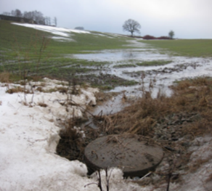
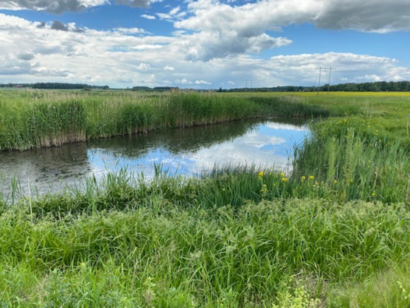
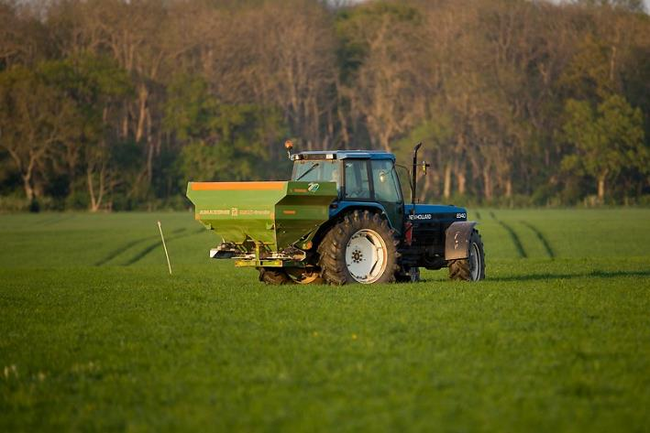
Åtgärder mot fosforförluster
Det är viktigt att göra åtgärder som minskar ytavrinning och olika former av erosion och att anpassa fosforgödslingen till grödans behov och fördela gödseln jämnt över gårdens fält.
Notes:
Fosfor uppträder främst i två former dels bundet partikulärt, till lerpartiklar, och dels löst i vattnet som fosfat PO₄³⁻. Fosfor orsakar tillsammans med kväve övergödning i vattenmiljön. I sötvatten är halten fosfor det som främst reglerar algers och vattenväxters tillväxt, i havet är det både kväve och fosfor.
Fosforförlusterna hänger ihop med jordart, markens textur och fältets lutning, men även med tillförsel via gödslingen. Därför är det viktigt både att göra åtgärder som minskar erosion och ytavrinning och att anpassa fosforgödslingen till grödans behov och fördela gödseln jämnt över gårdens fält.
I hållbarhetsanalysen diskuterar vi fosforöverskott i växtnäringsbalansen och ställer frågor om man gjort åtgärder i fält som att anlägga dammar, våtmarker, skyddszoner, om man ofta bearbetar på våren istället för hösten och om man tillämpar precisionsgödsling.

Slide 9

Rekommenderad fosforbalans för olika växtföljder
med ett långsiktigt ekonomiskt perspektiv
Balans vid olika P-AL klass
I II III IVA IVB V
Växtföljd
Spannmål 10 5 0 -10 -20 -20
Spannmål, oljeväxter 15 10 5 -10 -25 -25
Sockerbetor 20 15 10 0 -15 -20
återkommande i växtföljden
Potatis 20 15 10 0 -10 -15
återkommande i växtföljden
Baserat på gödsling enligt Jordbruksverkets gödslingsrekommendationer till aktuell skördenivå.
Notes:
Baserat på gödsling enligt jordbruksverkets gödslingsrekommendationer 2026 till aktuell skördenivå. Vilka grödor som odlas brukar påverka balansen. Odlas grödor som normalt gödslas med mer fosfor än vad som förs bort med skörden, tex potatis brukar det bli ett överskott i balansen även i P-AL klass III.
Denna bild beskriver vad som är rimligt/troligt att man hamnar på om man gödslar enligt JV:s gödselrekommendationer där även kortsiktigare ekonomi vägs in.

Slide 10
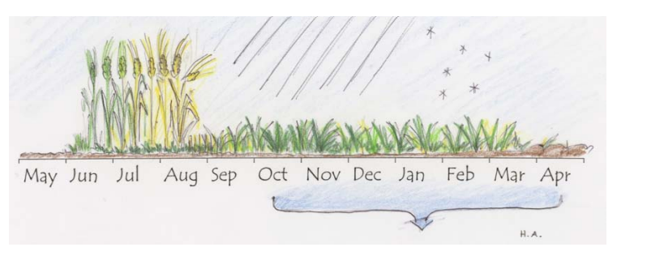
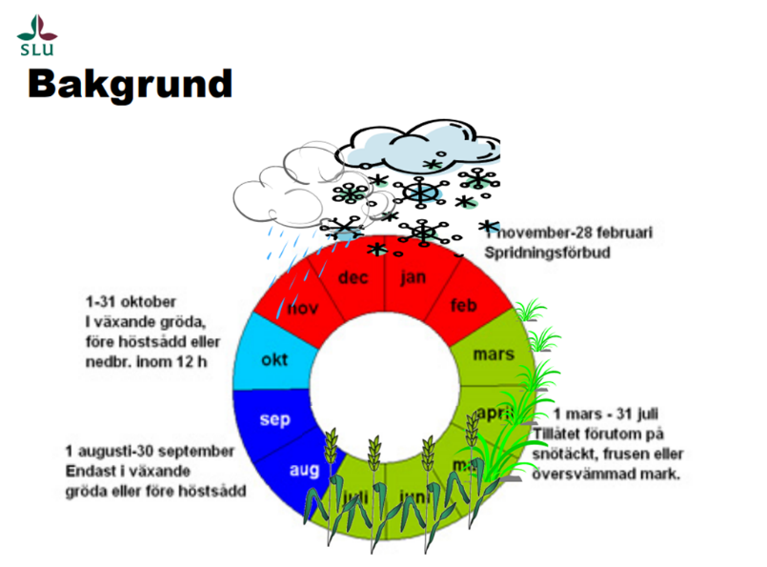
Kväveutlakning
Kväve utlakas som nitrat NO3-. Nitratjonen är löst i vatten och följer med när vatten rinner genom marken. Utlakningen är störst på lätta jordar, där avrinningens är stor och i områden med milda vintrar. Tre fjärdedelar av årets utlakning sker under vintern, när marken antingen ligger bar eller då grödan inte är i tillväxt. Under växtsäsongen är kväveutlakningen i regel liten.
Illustration Sofia Dehlin , SLU
Illustration Helena Aronsson, SLU

Slide 11
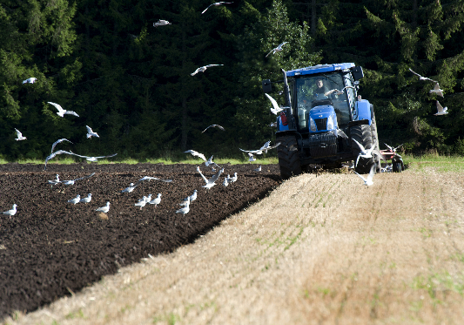
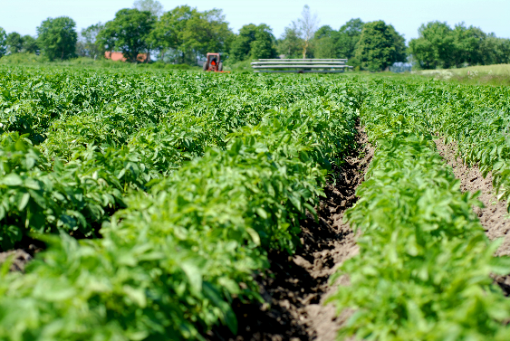
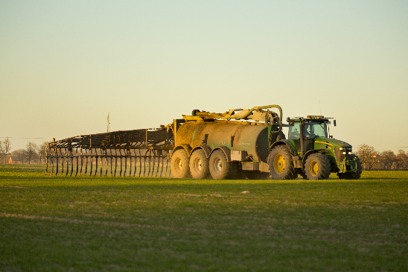
Åtgärder som påverkar kväveutlakningen
1 Tidpunkt för jordbearbetning 2 Gödslingsintensitet kopplat till gröda
3 Höstgödsling ger kväve i marken
som riskerar att utlakas
Notes:
Vilket av dessa påståenden passar bäst in på gården ett normalår?
Övergödning, vilka indikatorer beskriver området?
Kväveutlakning= om beräkning av gårdens kväveutlakning gjorts i Vera används denna siffra, annars kan en enkel uppskattning göras under rådgivningsbesöket. Den utgår från utlakningsmodellen och man svarar på frågor om län, jordart, bearbetning, stallgödselspridning på hösten, höstväxande gröda, m.m.
Greppa Näringens beräkningsmodell för kväveutlakning utgår från vilken jordart som dominerar på gården och var i landet gården finns. Nederbörd och temperatur påverkar utlakningen i stor utsträckning. Sedan avgör tidpunkten för jordbearbetning på hösten, grödans förmåga att hålla kvar kväve, vilken gödsling som har gjorts till föregående gröda och om det finns överskottskväve kvar efter skörd. Tillförs marken ytterligare gödsel under hösten riskerar utlakningen att öka och tillförs det stallgödsel återkommande så ökar markens mineralisering av kväve på sikt. Frågor ställs i hållbarhetsanalysen kring grundförutsättningarna och de sex åtgärderna som visas i denna och nästa bild.
Gränser: Referensvärdet beräknas utifrån län och jordart. På styv lera blir det grönt om gårdens värde är 1,5 kg under referensvärdet. På lättlera/mellanlera blir det grönt om gårdens värde är 4,5 kg under referensvärdet. På sandjord blir det grönt om gårdens värde är 6 kg under referensvärdet. För rött är det samma siffror men över referensvärdet.
Tidpunkt för jordbearbetning
på våren före 31 maj, eller ingen bearbetning (vall, träda) på mer än halva åkerarealen
mycket tidig till tidig höstbearbetning: före 10/9 på mer än halva åkerarealen
Gödslingsintensitet kopplat till vilken gröda som odlas
liggande vall på mer än halva åkerarealen
vete, rågvete, höstkorn, höstraps, potatis eller majs på mer än halva åkerarealen
Höstgödsling som bidrar till den mängd kväve i marken som riskerar att utlakas
ingen gödsling på hösten med stallgödsel eller kväve i form av mineralgödsel
stallgödsel på hösten till vissa grödor

Slide 12
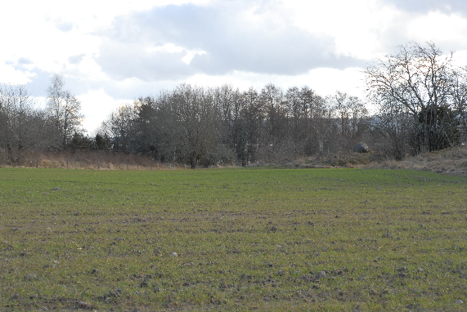
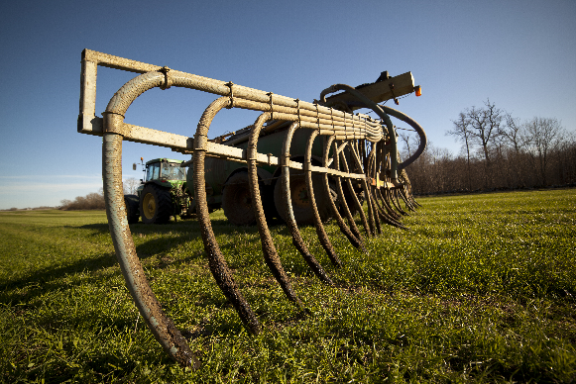
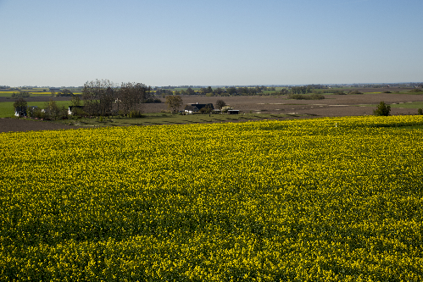
Åtgärder som påverkar kväveutlakningen
4 Bevuxen mark under hösten 5 Efterverkan av stallgödsel
6 Restkväve i marken efter olika grödor
Notes:
Vilket av dessa påståenden passar bäst in på gården ett normalår?
Övergödning, vilka indikatorer beskriver området?
Kväveutlakning= om beräkning av gårdens kväveutlakning gjorts i Vera används denna siffra, annars kan en enkel uppskattning göras under rådgivningsbesöket. Den utgår från utlakningsmodellen och man svarar på frågor om län, jordart, bearbetning, stallgödselspridning på hösten, höstväxande gröda, m.m.
Greppa Näringens beräkningsmodell för kväveutlakning utgår från vilken jordart som dominerar på gården och var i landet gården finns. Nederbörd och temperatur påverkar utlakningen i stor utsträckning. Sedan avgör tidpunkten för jordbearbetning på hösten, grödans förmåga att hålla kvar kväve, vilken gödsling som har gjorts till föregående gröda och om det finns överskottskväve kvar efter skörd. Tillförs marken ytterligare gödsel under hösten riskerar utlakningen att öka och tillförs det stallgödsel återkommande så ökar markens mineralisering av kväve på sikt. Frågor ställs i hållbarhetsanalysen kring grundförutsättningarna och de sex åtgärderna som visas i denna och nästa bild.
Gränser: Referensvärdet beräknas utifrån län och jordart. På styv lera blir det grönt om gårdens värde är 1,5 kg under referensvärdet. På lättlera/mellanlera blir det grönt om gårdens värde är 4,5 kg under referensvärdet. På sandjord blir det grönt om gårdens värde är 6 kg under referensvärdet. För rött är det samma siffror men över referensvärdet.
Bevuxen mark under hösten
vall eller fånggröda/mellangröda på mer än halva åkerarealen
ingen växande gröda och tidigt vallbrott, på mer än halva åkerareal
Efterverkan av stallgödsel som ökar markens kvävepool
ingen stallgödsel tillförs gårdens fält
stallgödsel från mer än 0,8 djurenheter som sprids på gårdens fält
Restkväve i marken efter olika grödor
enbart stråsäd och liggande vall
raps, ärt, åkerböna, potatis, majs, grönsaker, gröngödsling eller vallbrott på mer än halva åkerarealen

Slide 13
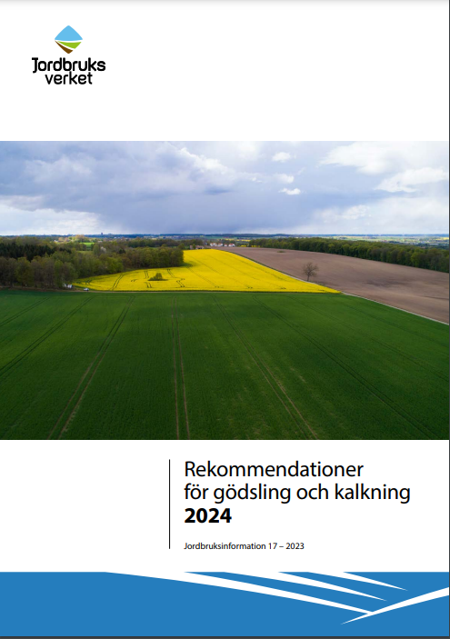
Precisionsjordbruk - planering
Det viktigaste är att anpassa gödslingen till grödans behov för bra skörd och liten miljöpåverkan. Följande underlag ingår i miljöersättningen Precisionsjordbruk- planering.
Utgå från:
aktuell markkarta
gödslingsplan
växtnäringsbalans
analys av tillgängligt kväve i stallgödsel
Notes:
Skriften Rekommendationer för gödsling och kalkning från Jordbruksverket och Greppa Näringen ger underlag vid gödslingen både med kväve, fosfor och kalium.
Den ettåriga miljöersättningen ”Precisionsjordbruk planering” går att söka inom nitratkänsligt område. Nitratkänsligt område omfattar cirka 75 % av Sveriges åkerareal och det är främst slättbygdsområden som omfattas. Åtgärderna finns med som frågor i Hållbarhetsanalysen.
Att ha en aktuell markkarta är viktigt för alla lantbrukare i sitt arbete med att anpassa gödslingen av fosfor och kalium till gårdens grödor, oberoende av om man odlar till exempel spannmål eller vall. Det gäller att veta hur mycket marken levererar och hur mycket som man bör gödsla per hektar. Samma gäller att gå igenom årets gödsling i en gödslingsplan och ha koll på hur mycket växtnäring (NPK) som tillför gården och som förs från gården genom att beräkna en växtnäringsbalans. Det säger mycket om hållbarheten i ett något längre perspektiv än det enskilda året.
Att låta analysera sin flytgödsel en gång per år är något som alla som sprider flytgödsel bör göra. Analysen visar hur mycket som man behöver komplettera med mineralgödsel, om det överhuvudtaget behöver tillföras mineralgödsel.

Slide 14
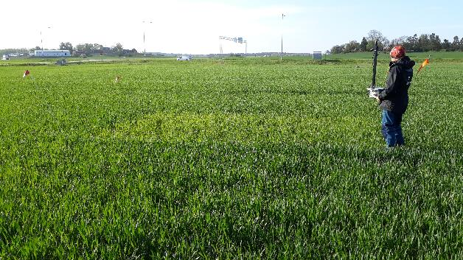
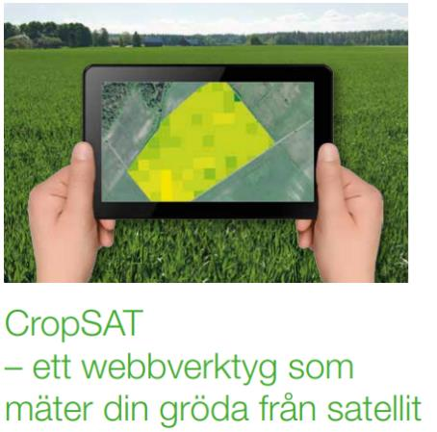
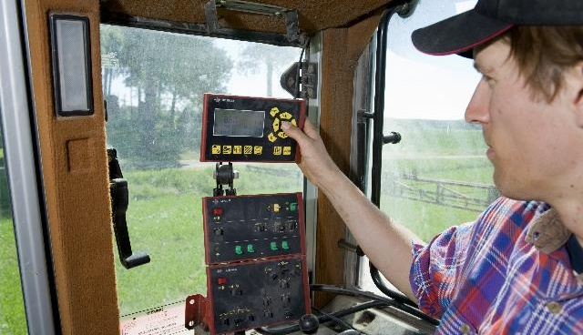
Precisionsgödsling
Flera verktyg och redskap gör det möjligt att variera gödslingen över fältet anpassat till grödans utveckling och kväveupptag i olika delar av fältet.
Notes:
Övergödning, vilka indikatorer beskriver området?
Precisionsgödsling= andel av höstveteareal som normalåret precisionsgödslas med N-sensor, CropSAT och liknande verktyg.
I Hållbarhetsanalysen får man ange hur stor andel som gödslas med någon av dessa metoder, när det gäller höstvete, den gröda där metoden varierad giva är vanligast. För höstvete är det utvecklat funktioner för att översätta så kallade NDVI-värden som ger mått på biomassa och grönhet, till grödans kväveupptag. Höstvete anser vi därmed vara den bästa indikatorgrödan för precisionstekniken.
Kväve
Yara N-sensor eller motsvarande monteras på traktorn läser av grödans kväveupptag och gödslingen kan differentieras över fältet beroende på grödans biomassa och grönhet
Vegetationskartor till exempel satellitbaserade verktyget CropSAT ger bild över hur kväveupptaget varier över fält. Vegetationskartorna tas fram från satellitbilder och man överför kartan med tilldelningsfiler till gödselspridaren så att givan kan varieras enligt kartan.
Gränser: Om över 50% av arealen precisionsgödslas blir det grönt, under 25 % rött. Annars gult.
Fosfor och kalium
Med en markkarta som utgångspunkt kan även fosfor, kalium och kalk tillföras varierat över fältet med hjälp av tilldelningsfiler.

Slide 15
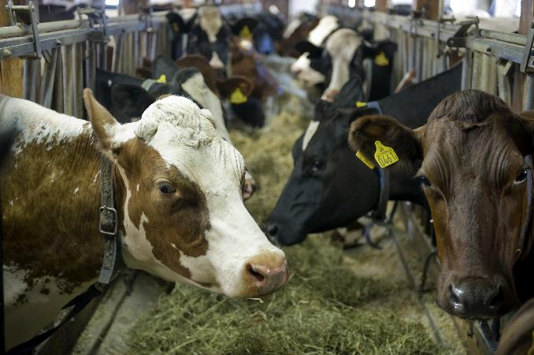
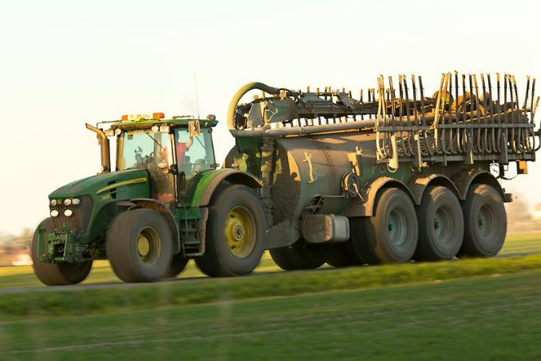
Ammoniakförluster
Ammoniak NH3 är en gas som avges från djurproduktionen och 85 procent av Sveriges ammoniakutsläpp kommer från lantbruket. Arbetsmiljön i stallar försämras vid höga ammoniakhalter, nedfall av ammoniak på mark och sjöar försurar och orsakar övergödning. Lagstiftning styr lagring och spridning av stallgödsel.
Ammoniakavgång sker under hela foderkedjan fram stallgödselspridningen. Om kvävet sparats i tidigare led gäller det att inte tappa ammoniak vid spridningen.
Notes:
Övergödning, vilka indikatorer beskriver området?
I hållbarhetsanalysen uppskattas ammoniakförlusterna ammoniak faller ner över mark och vatten och bidrar till övergödningen av vattenmiljön.
I hållbarhetsanalysen utgår vi från typvärde för ammoniakförluster kopplat till olika driftsinriktningar. Värdet påverkas sedan av hur man svarar på frågor kring utfodring, stall, samt lagring och spridning av stallgödsel
Förlusterna består av fyra viktiga delar, som i hållbarhetsanalysen viktas enligt:
1. Fodrets kvalitet och sammansättning 20 %
2. Utformning av stallet, stallmiljö 27 %
3. Lagring av stallgödsel 40 %
4. Spridning av stallgödsel 47 %

Slide 16
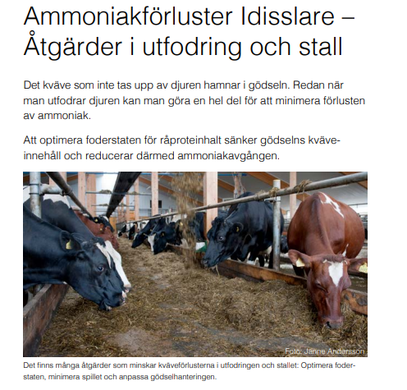
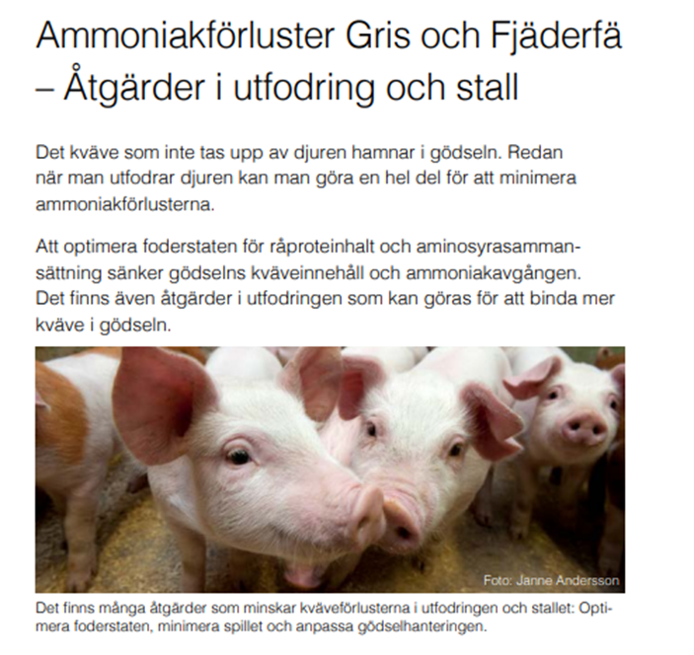
1. Utfodring påverkar ammoniakavgången
Notes:
När det gäller foder så ska man att inte utfodra med onödigt mycket protein, att undvika spill/ förluster vid foderbordet och att ha en effektiv produktion som håller ner foderförbrukningen under produktionen
Frågor ställs i hållbarhetsanalysen kring 4 steg i kedjan från foder via stall och lagring till spridning av stallgödselbild. Ammoniak kan förloras i varje steg.
När det gäller foder så gäller det att inte utfodra med onödigt mycket protein, att undvika spill/ förluster vid foderbordet och att ha en effektiv produktion som håller ner foderförbrukningen under produktionen
Normal (gul markering) proteinhalt ligger inom intervallet grönt gult eller rött?
Mjölkkor
Köttdjur
Grisar
Lamm
Normalt (gul markering) uppfödningstid ligger inom intervallet grönt gult eller rött?
Mjölkkor
Köttdjur
Grisar
Lamm
Normalt (gul markering) bra djurhälsa , avvanda grisar ligger inom intervallet grönt gult eller rött?
Mjölkkor
Köttdjur
Grisar
Lamm
Gränser: Om gårdens värde är under 95 % av grundvärdet blir det grönt. Om gårdens värde är över 105% av grundvärdet blir det rött. I spannet 95-105% blir det gult.
Fodrets proteinhalt och anpassning till djurgrupp
utfodrar med lägre proteinhalt än praxis, anpassar till djurgrupp, tar foderanalyser varje år
utfodrar med högre proteinhalt än praxis, anpassar inte till djurgrupp, tar inga foderanalyser
Foderspill vid skörd, lagring och utfodring
har foderbord med kant, har litet spill i kedjan från skörd till foderbord
betydande spill av foder vid skörd, utfodring och/eller lagring och därmed ammoniakförluster
Uppfödningstider och avkastningsnivå
kort uppfödningstid, bra djurhälsa och fruktsamhet, många avvanda grisar per kull
lång uppfödningstid, låg avkastning, hög rekryteringsprocent, hög smågrisdödlighet

Slide 17
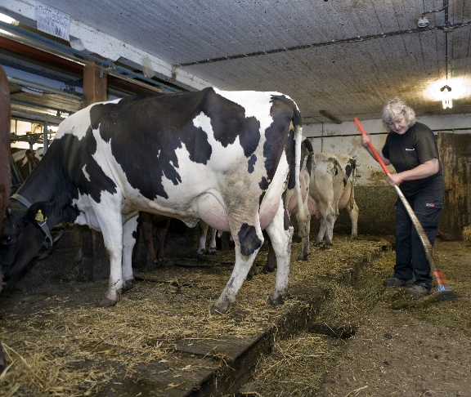
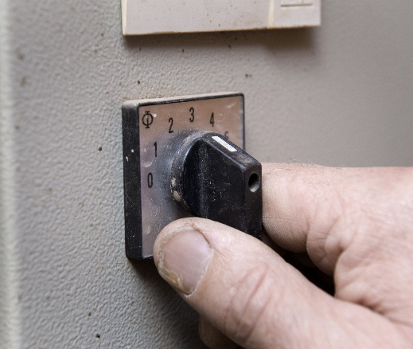
2. Stallmiljön påverkar ammoniakavgången
Notes:
Frågor ställs i hållbarhetsanalysen kring 4 steg i kedjan från foder via stall och lagring till spridning av stallgödselbild. Ammoniak kan förloras i varje steg.
2) Beträffande stallmiljön så gäller det att begränsa ytorna som är gödselbemängda, att undvika större luftrörelser och att temperaturen i stallet är hög.
Val av strömedel och alltför lite strö kan öka ammoniakavgången i system med fast- och djupströgödsel. Det gäller även för detta att inte exponera gödseln för luftrörelser utan att binda ammoniaken till strömedlet.
Normal (gul markering) gödsel finns i rännan/ spalt men inte i liggplatsen
Normalt (gul markering) stalltemperaturen ligger intervallet
Mjölkkor
Köttdjur
Grisar
Lamm
Normalt (gul markering) strö består av halm/sågiintervallet
Gränser: Om gårdens värde är under 95 % av grundvärdet blir det grönt. Om gårdens värde är över 105% av grundvärdet blir det rött. I spannet 95-105% blir det gult.
Gödselytor i stallet- träck och urin
små ytor som är gödselbemängda, frekvent utgödsling, effektiv urindränering
stora ytor som är gödselbemängda, långt intervall för utgödsling, bristfällig urindränering
Stalltemperatur och luftrörelser
låg stalltemperatur (gäller ej smågrisplatser), kyld gödsel, djupa gödselkulvertar med små luftrörelser
hög stalltemperatur, betydande luftrörelser över gödselyta
Strömängd och typ av strö
torr yta, mycket strö i ströbädd, torv används helt eller delvis
liten strömängd, liggytan är ofta gödselbemängd

Slide 18
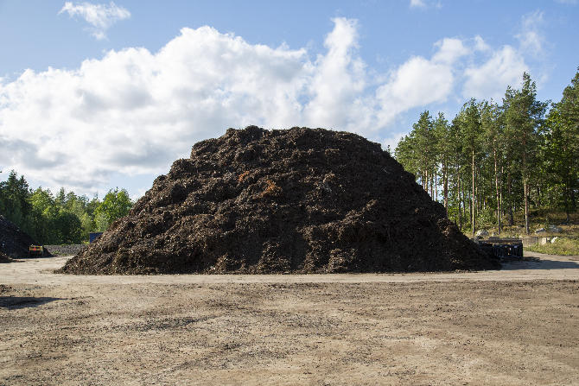
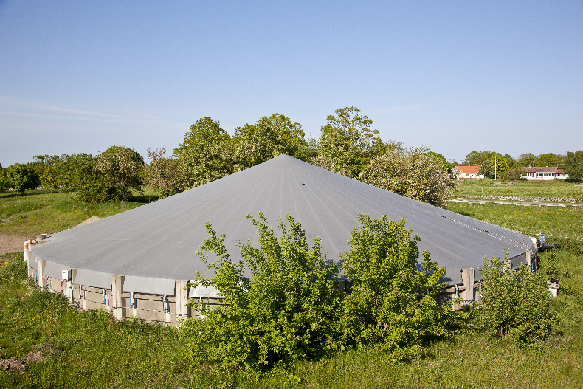
3. Lagringen av gödsel påverkar ammoniakavgången
Kompostering av hästgödsel
Flytgödsellagring med tak
Notes:
Frågor ställs i hållbarhetsanalysen kring 4 steg i kedjan från fodervia stall och lagring till spridning av stallgödselbild. Ammoniak kan förloras i varje steg.
3) Vi lagring av gödsel så går mycket ut på att undvika större luftrörelser och att undvika att behållaren Det åstadkommer man med svämtäcke eller ännu hellre tak eller flytande gummiduk. Ammoniakavgången är större från en flack behållare och om den är placerad i soligt läge. Slutligen så bör gödsellagret tömmas under en begränsad tid. Det gäller både flytgödsel, biogödsel och fastgödselstuka. Ju längre exponering för luftrörelser desto större ammoniakförluster.
Gränser: Om gårdens värde är under 95 % av grundvärdet blir det grönt. Om gårdens värde är över 105% av grundvärdet blir det rött. I spannet 95-105% blir det gult.
Täckning av gödselbehållare och stuka
tätt tak eller flytande täckning
svämtäcke saknas eller är ofullständigt
Gödsellagrets utformning och placering
djup brunn och liten gödselyta, gödselbehållare och fastgödselstuka i skuggigt läge
grund behållare med stor yta såsom lagun, gödselbehållare eller stuka i soligt läge
Tömning av gödselbehållare och stuka
kort tid för tömning av behållare och fastgödselstuka, snabb omrörning i flytgödselbehållare
tömning under lång tid, utdragen omrörning i flytgödselbehållare

Slide 19
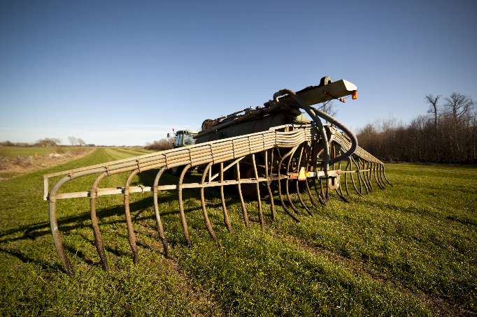
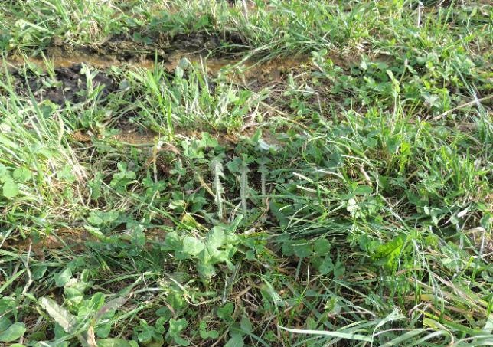
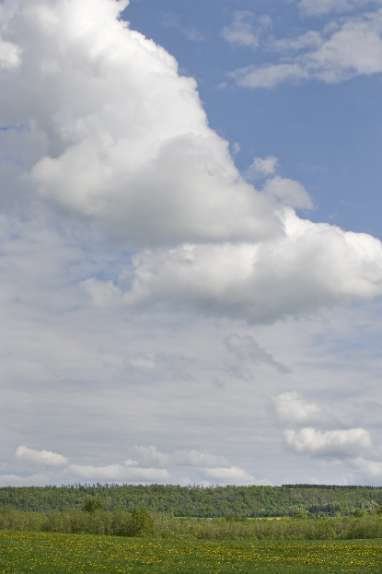
4. Gödselspridningen påverkar ammoniakavgången
Släpslagspridning av flytgödsel
Bra kontakt med mark och växtlighet
Undvik varmt och blåsigt väder
Notes:
Frågor ställs i hållbarhetsanalysen kring 4 steg i kedjan från fodervia stall och lagring till spridning av stallgödselbild. Ammoniak kan förloras i varje steg.
4) Vid spridning av gödsel så gäller det att undvika att gödseln blir liggande över stora delar at markytan. Det bästa är om det skaps en god jordkontakt gödseln snabbt kommer i kontakt med jord. Myllning eller snabb nedbrukning är d
Gränser: Om gårdens värde är under 95 % av grundvärdet blir det grönt. Om gårdens värde är över 105% av grundvärdet blir det rött. I spannet 95-105% blir det gult.
et bästa. Svalt och vindstilla väder ger små förluster.
Nedbrukning av gödsel
myllning eller snabb nedbrukning av gödsel och urin, som längst inom 4 timmar
bredspridning, gödsel och urin kvar på markytan längre än 24 timmar
Väder vid gödselspridning
spridning sker nästan alltid vid svalt, mulet vindstilla väder eller strax före regn
spridning sker relativt ofta vid varmt, soligt och blåsigt väder
Jordkontakt och infiltration av gödseln
spridning med god jordkontakt (såsom släpfotramp), snabb infiltration
bristande jordkontakt med gödseln på markytan eller ovanpå gröda, ojämn spridning av fastgödsel

Slide 20
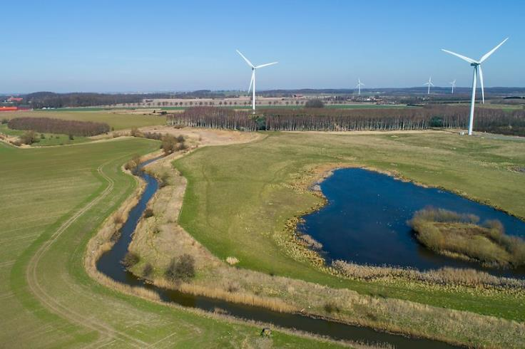
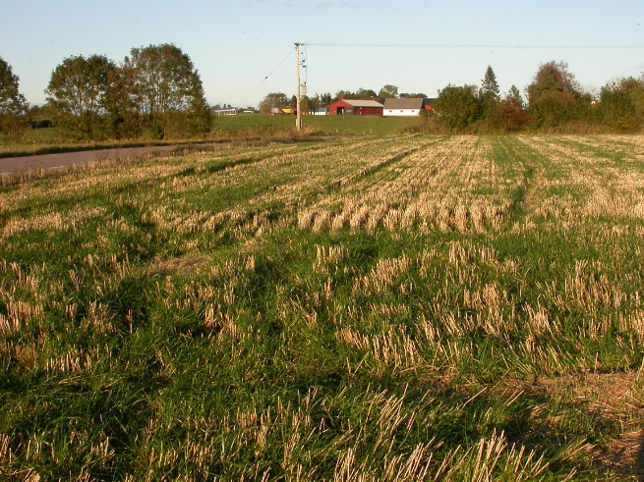
Övriga indikator om övergödning
Vissa åtgärder i fält har visat sig vara särskilt effektiva när det gäller att minska kväve och fosforförluster från åkermarken. Därför har det länge funnits ersättningsformer både inom CAP och nationellt för att genomföra dessa åtgärder.
Notes:
Övergödning, vilka indikatorer beskriver området?
I Hållbarhetsanalysen besvarar man frågor kring om man har gjort åtgärderna:
anlagt dammar eller våtmarker
använder skyddszoner längs diken och vattendrag eller anpassade skyddszoner i fält där erosionsrisken är stor
odlar mellangröda eller fånggröda
tillämpar vårbearbetning
Nyckelåtgärder som lantbrukaren antingen kan få miljöersättning för inom den strategiska planen (CAP) eller LOVA-bidrag är att anlägga och underhålla våtmarker och dammar, ha skyddszoner längs vattendrag eller så kallade anpassade skyddszoner, ettåriga stöd för fånggrödor eller mellangrödor, samt vårbearbetning.
Flera av dessa stöd är bara möjliga att söka inom nitratkänsligt område.
Frågor besvaras med ja, nej, inte aktuellt och på några av frågorna ”delvis”. Frågor besvaras med: ja, delvis, eller inte aktuellt, kring dammar/våtmarker, skyddszoner, mellangrödor, och vårbearbetning. Svara på om åtgärden tillämpas på gården oberoende om lantbrukaren söker stöd.
Har du anlagt en damm eller våtmark?
Gränser: Ja= Grön, Nej=Rött
Har du anlagt skyddszoner längs diken eller vattendrag alternativt anpassade skyddszoner?
Gränser: Ja= Grönt, Delvis=Gult, Nej=Rött
Har du mellangröda eller fånggröda?
Gränser: Ja= Grönt, Delvis=Gult, Nej=Rött
Tillämpar du vårbearbetning?
Gränser: Ja= Grön, Nej=Rött
En maxpoäng beräknas utifrån antalet besvarade frågor om våtmark, skyddszoner, mellan/fånggröda och vår bearbetning. Poäng räknas utifrån givna svar. Om poängen är under 33% av maxpoängen blir det rött. Om poängen är över 67% av maxpoängen bli det grönt.

Slide 21
Kväveeffektivitet i djurhållningen
Kväveeffektiviteten är hög när fodrets innehåll av näringsämnen anpassas efter djurens näringsbehov
Vid en effektiv produktion återfinns en stor del av fodrets kväveinnehåll i mjölk, ägg eller kött
Att optimera foderstatens råproteinhalt är avgörande för hög produktion av mjölk, för hög tillväxt och för flera andra produktionsvärden
Vid utsöndring av överskottsprotein förbrukar djuren energi och det kväve som inte djuren tar upp hamnar i gödseln
När råproteinhalten optimeras sänks gödselns kväveinnehåll och avgången av ammoniak från gödseln minskar
Notes:
Kväveeffektivitet i utfodringen= om beräkning gjort vid rådgivningen 41C Endags utfodringskontroll, mjölk/nöt/får och 50A Utfodringskontroll smågris och 50B slaktgris gris, används denna siffra, annars hoppar man över denna rad
Gränser: Under 26% för mjölk, 20 % för nötkött och 37 % för gris ger rött. För grönt krävs över 30% för mjölk, över 25% för nötkött och över 43 % för gris.

Slide 22
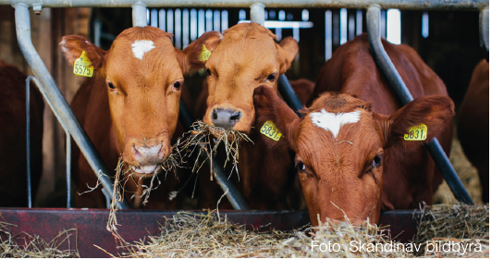
Kväveeffektivitet för olika produkter, %
Kycklingkött 40-50
Griskött 35-40
Ägg 30-35
Mjölk 25-30
Kött -ungnöt 15-30
Lammkött 15-20
Notes:
Gränser: Under 26% för mjölk, 20 % för nötkött och 37 % för gris ger rött. För grönt krävs över 30% för mjölk, över 25% för nötkött och över 43 % för gris.

Slide 23
Kväveeffektiviteten i djurhållningen ökar med:
Friska djur och låg dödlighet
Hög produktion och god tillväxt
Bra näringskällor
Väl anpassad foderstat som ger ett högt foderutbyte
Rätt förmalningsgrad eller pelletering av foder
Foderfronter och foderautomater som minimerar spill

Slide 24
Så ökar du kväveeffektiviteten hos idisslare
Sänk råproteinhalten i fodret
Öka energiinnehållet i fodret utan att överbelasta vommen
Använd framförallt grovfoder med högt energiinnehåll
Komplettera foderstaten med majsensilage och betfor för att öka energihalten
Komplettera foderstaten med rapsmjöl som proteinkälla
Använd tillsatsmedel vid ensilering

Slide 25
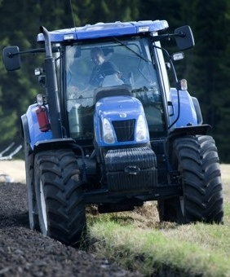
2. Markhälsa
Foto: Janne Andersson
Notes:
Under avsnittet Markhälsa i bildspelet visas 2 bilder. Detta är ett område som tas upp i ett antal av Greppa Näringens moduler. Markhälsa, (eller bördighet mullhalt och markvård) är ett område vid sidan av övergödning som ofta anges som en mycket viktigt hållbarhetsparameter och som diskuteras alltmer i jordbrukssammanhang. Det finns förslag till ny lagstiftning på EU-nivån. (Markvårdsdirektiv)
Bild 26-27 visar diagram med sambandet djurtäthet och kväveöverskott för olika gårdar med olika djurproduktion. Frågan om vad som ska mätas när vi talar om markhälsa tas upp tillsammans med vilka indikatorer som används i hållbarhetsanalysen.

Slide 26
Markhälsa - marken är en komplex miljö
Förluster av kol, näringsämnen och biologisk mångfald försämrar markhälsan, liksom försurning, föroreningar, erosion och markpackning.
Det är svårt att analysera markhälsa. Man ska bestämma vid vilken markfuktighet och årstid provtagning ska ske, till vilket djup och vid vilken volymvikt etc.
Istället för att mäta olika markegenskaper kan uppgifter registreras kring sådana fältåtgärder som är positiva för markens bördighet och kvalitet. Detta arbetar hållbarhetsanalysen med.
Notes:
Markhälsa, vilka indikatorer beskriver området?
Faktorer som har betydelse för markens kondition är textur, porositet och skrymdensitet, mängd C, N, P, K, pH, erosion, samt tungmetaller och föroreningar.
I hållbarhetsanalysen besvaras frågor om jordart, markkartering, kalkning, översyn av diken och brunnar, odling av vall och mellangrödor, däckutrustning vid odlingen, hjullaster och GPS-styrning, med mera.
Man svarar i vilken omfattning åtgärden genomförts, eller om den inte är aktuell på gården och om man tillämpar åtgärden på <25%, 25-75%, >75% av arealen, eller inte aktuellt
Har du bestämt jordart, inom visst intervall markkarterat, kalkat, strukturkalkat, underhållit diken, inspekterat brunnar?
Har du problem med stående vatten?
Odlar du vall, fånggröda, anpassar växtföljden för att undvika växtsjukdomar, tillför organiskt material?
Justerar du ringtryck, använder dubbelmontage, begränsar hjullasterna?
Använder du GPS?
Med ”inte aktuellt” menas att man tillexempel har lätta jordar där inte strukturkalkning ger någon effekt.
Frågan besvaras med ”nej” om man inte odlar fånggrödor med eller utan stöd.
Gränser: Om poängen är under 33 % av maxpoängen blir det rött. Om poängen är över 67% av maxpoängen bli det grönt.

Slide 27
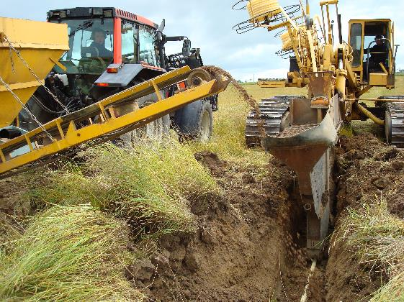
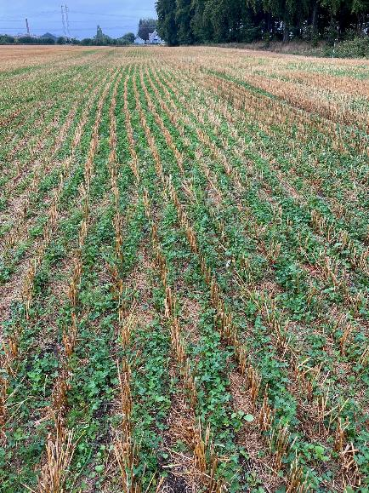
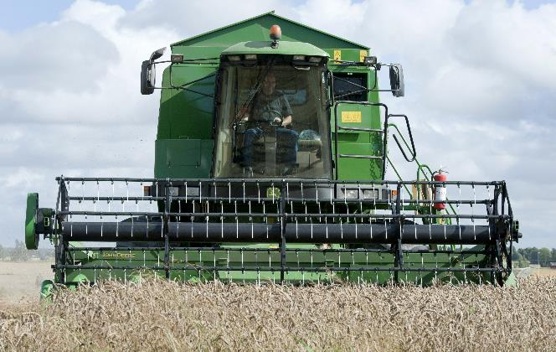
Markhälsan –gynnas av hög skörd och bra upptag av växtnäring
Viktiga åtgärder för hög skörd och upptag av växtnäring är en varierad växtföljd med god markstruktur få växtskyddsproblem. En bra fungerande dränering och liten markpackning gynnar markens status. Det är viktigt att gödsla och kalka enligt markkartan och en tumregel är att man ska höja mullhalten om den är under 3 %.
Notes:
Markhälsa- indikatorer beskriver området när det gäller jämna och höga skördar.
Använd en varierad växtföljd för god markstruktur få växtskyddsproblem
Se till att fältets dränering fungerar bra
Höj mullhalten om den är lägre än 3 %
Undvik markpackning
Gödsla enligt markkartan
Precisionskalka enligt markkartan och strukturkalka vid lerhalt > 20 %
Hur? Åtgärder finns sammanfattade i Praktisk Råd nr 20
I hållbarhetsanalysen besvaras frågor om odlingsåtgärder för jämna och goda skördar
Man svarar i vilken omfattning åtgärden genomförts, eller om den inte är aktuell på gården och om man tillämpar åtgärden på <25%, 25-75%, >75% av arealen, eller inte aktuellt.
Frågorna handlar om markpackning, dränering, strukturkalkning och om man odlar vall eller fånggrödor och tillför annat organiskt material som gynnar mullhalt och kolinlagring.
Med ”inte aktuellt” menas att man tillexempel har lätta jordar där inte strukturkalkning ger någon effekt.
Frågan besvaras med ”nej” om man inte odlar fånggrödor med eller utan stöd.

Slide 28
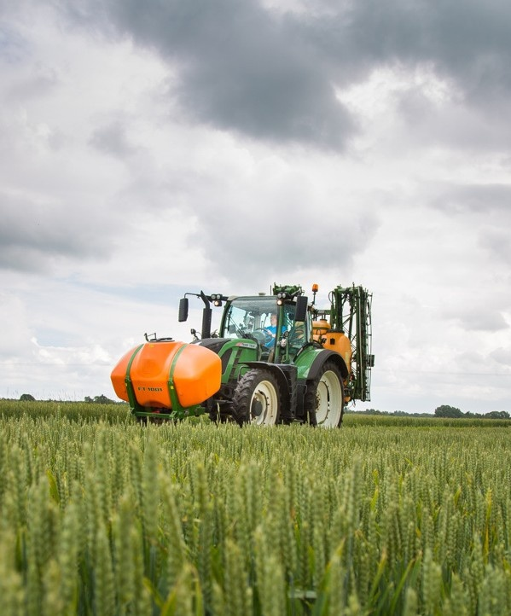
3. Växtskydd
Notes:
Under avsnittet växtskydd i bildspelet visas 7 bilder. Detta är ett område som tas upp i ett antal av Greppa Näringens moduler. I hållbarhetsstudier (LCA m fl) anges ofta användning av växtskyddsmedel som en viktig hållbarhetsparameterna. Minskad användning av kemiska växtskyddsmedel ingår vid sidan om minskad gödsling i EU program såsom Green Deal och Farm to Fork. Det finns även lagstiftning kring att alla inom EU ska tillämpa IPM- Integrerat växtskydd.
Bild 30 illustrerar förlustvägar för växtskyddsmedel och som främst hänger samman med hantering vid påfyllning av sprutor, hur spridningen sker och hur bekämpningsmedlen förvaras och sprutor hanteras vid rengöring och uppställning.
Bild 31-36 kan användas för att beskriva de olika stegen för att uppfylla IPM

Slide 29
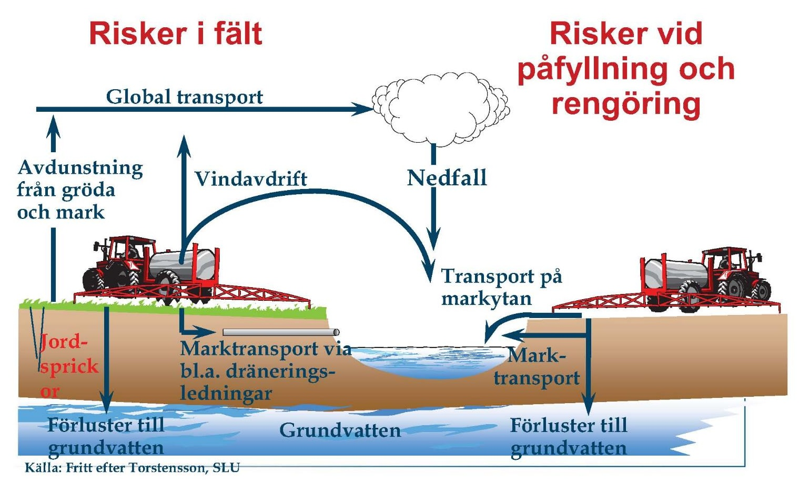
Växtskydd
Notes:
Bilden illustrerar olika vägar som växtskyddsmedel kan nå vattenmiljön och vid vilka moment hanteringen är mest riskfylld. Förlustriskerna varierar mellan jordarter, klimatet på platsen och medlens inneboende egenskaper.
När det gäller att hantera växtskyddsmedel finns alternativet ”inte aktuellt” med. När det gäller övriga frågor så kan de besvaras även om man använder mekaniska åtgärder i sitt växtskyddsarbete, eller främst odlar vall med litet behov av växtskyddsmedel.
Gränser
På fråga 1 ger ett av svarsalternativen rött, två ger gult och sex svarsalternativ ger grönt.
På fråga 2 ger svaret ”Inget skydd” rött. Om 1-3 skydd bokats i blir det gult. Om fler än tre skydd bockats i blir det grönt.
På fråga 4 ger användande av hjälpmedel grönt. Svaret inte alls ger rött.
Växtskydd, vilka indikatorer beskriver området?
Svar på frågormed skala 1-5, kring att:
hantera= påfyllning av spruta, skyddsutrustning, skyddsavstånd i fält, val av munstycke
förebygga= växtföljd, bearbetning, sortval, utsädeskvalitet, väl anpassad gödsling
bevaka= ogräsförekomst, inspektion av angrepp av svampar och skadeinsekter, tar del av webbinformation och fältträffar
behovsanpassa= punktbehandla, använder icke-kemisk bekämpning, tar del av prognos och varning, tar hänsyn till resistensrisk, förebygger liggsäd
följa upp= lämnar obehandlade rutor, markerar problem i kartor, antecknar utfall av bekämpning, tar del av uppföljning av tidigare års behandlingar

Slide 30
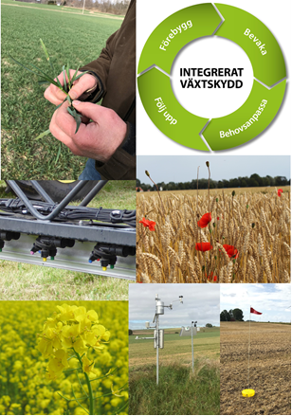

Integrerat växtskydd
IPM - Integrated Pest Management
Innebär för odlaren att noga överväga alla tillgängliga växtskyddsmetoder
Integrerat växtskydd syftar mot:
  minskat beroende av kemiska växtskyddsmedel
  att användningen av växtskyddsmedel ska vara ekonomiskt och ekologiskt försvarbar
  minskade risker för människor och miljö.
Notes:
Det handlar om att välja lämpliga metoder för att undvika problem med insekter, sjukdomar och ogräs. Gäller även tillväxtreglering/stråförkortning. Integrerat växtskydd är ett helhetstänk kring hållbar odling. Du som jordbrukare utvecklar integrerat växtskydd utifrån din gårds och ditt företags unika förutsättningar.
Det är inte bra att vara beroende av metoder som inte kommer hålla i längden. T.ex. växtskyddsmedel som inte längre fungerar pga resistens eller försvinner från marknaden av en eller annan anledning.
Tillgång till växtskyddsmedel – vi har många preparat på marknaden men få verksamma ämnen, inga nya verkningsmekanismer. I IPM vill man stärka de metoder som gör att vi får behålla växtskyddsmedlen och att de funkar som vi vill när vi behöver använda dem.
Det finns miljömål på olika nivåer och inom EU lyfts IPM i flera fall som verktyg för att uppnå dessa. Det gör det svårt eftersom vi ibland pratar om vad som begränsar regeluppfyllnaden och ibland om vad som begränsar utveckling inom IPM som rådgivningskoncept.

Slide 31
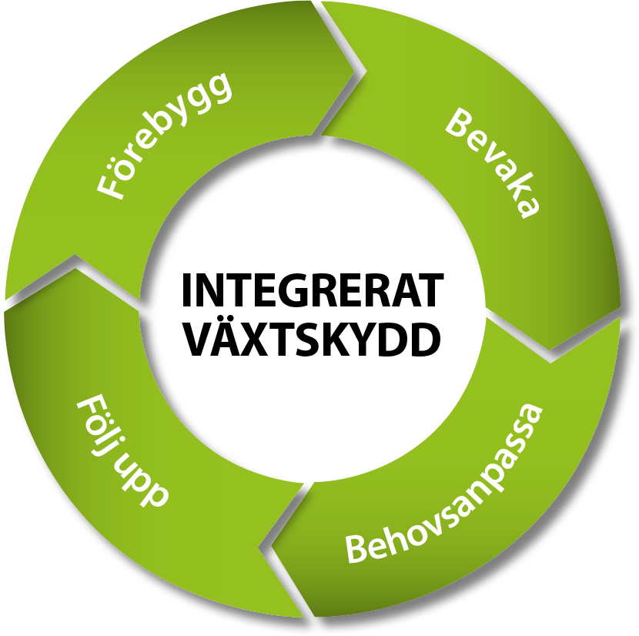
De åtta principerna kopplar till fyra delar
Förebygg
Bevaka
Behovsanpassa beslut
Överväg alla metoder
Välj skonsamma preparat
Begränsa användningen
Motverka resistens
Följ upp
Notes:
IPM bygger på 8 principer. När IPM som regelverk kom, 2014 , tyckte på Jordbruksverket att det var enklare att förklara IPM i fyra delar, i en cirkel. Då ser man hur delar bygger på varandra och att IPM alltid är något som finns med i planering och praktik.
Förebyggande åtgärder handlar om att förhindra att växtskyddsproblem uppkommer.
Delen i cirkeln som heter behovsanpassa, rymmer fem principer och de är alla är en förutsättning för att kunna fortsätta använda preparaten och hantera växtskyddsproblem. Vi vill bara spruta om det är nödvändigt och vi strävar efter att veta vilka tillfällen det är.
Som odlare behöver man fatta beslut som grundar sig på kunskap och övervakning. Finns det annat du kan göra som inte är kemiska växtskyddsmedel? Det ska vara metoder som är tillgängliga och lämpliga för din gård och ditt företag. Har du ett val – ta det skonsamma. Du kanske inte behöver spruta hela fältet, åtminstone inte överlappa, och med optimerad tidpunkt kan du hålla ner dosen,
Resistens utvecklas när man sprutar, ju mindre man gör det desto längre behåller preparaten sin effektivitet.

Slide 32
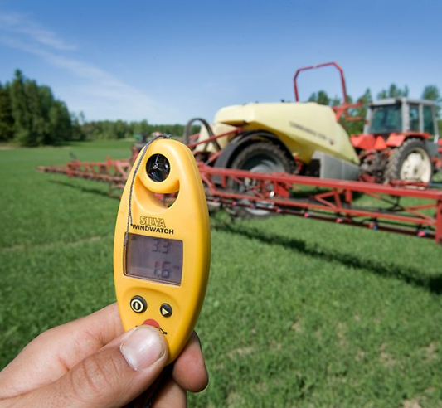
Övervakning och uppföljning
För att kunna sätta in rätt växtskyddsåtgärd vid rätt tidpunkt behöver du följa utvecklingen (bevaka)
Gå ut i fält och se om det finns ogräs eller skadegörare
Följ prognoser och regionala rapporter om växtskyddsläget
Överväg att använda olika tekniska hjälpmedel
Genom att undersöka nyttan du haft av de åtgärder du gjort kan du få ut maximalt av varje bekämpningsåtgärd (följ upp).
Notes:
Broschyren: Hur bra är du på integrerat växtskydd (IPM) kan laddas ner på Jordbruksverket.se- webbutiken
Integrerat växtskydd, IPM, handlar om att använda växtskyddsmedel på ett hållbart sätt. Integrerat växtskydd är ett helhetstänk och syftar mot
• minskat beroende av kemiska växtskyddsmedel och minskad risk för resistensproblem
• att hålla användning av växtskyddsmedel på nivåer som är ekonomiskt och miljömässigt försvarbara
• minskade risker för människor och miljö.
Växtskyddsmedel ska användas efter tröskelvärde, riktlinjer, kravspecifikation och utifrån ett resistenstänk. Det är Lagkrav sedan 1 januari 2014 och från med den 2 jan 2015 är det dokumentationskrav på varför vi behandlar (syftet). Syftet med behandlingen ska dokumenteras enligt (SJVFS 2015:49), numera tvärvillkor.
En del av ett EU-direktiv, direktiv om hållbar användning av bekämpningsmedel (2009/128, började gälla den 26 november 2011
Från och med den 1 januari 2014 ska alla som använder växtskyddsmedel yrkesmässigt tillämpa integrerat växtskydd i sina odlingar enligt artikel 55 i EU-förordningen 1107/2009

Slide 33
Förebyggande åtgärder
Genom medvetna val har du möjlighet att ge grödan de bästa förutsättningarna och minska riskerna för problem med ogräs, skadegörare och liggsäd och annat som kan kräva kemiska bekämpnings­åtgärder.
Variera växtföljden
Anpassa odlingssystem och odlingsteknik
Välj lämplig sort
Använd friskt utsäde
Ha god dränering och anpassa gödsling och bevattning
Förhindra spridning av ogräs och skadegörare
Gynna nyttodjuren
Notes:
Bättre helhetsbegrepp och hållbar användning av växtskyddsmedel
IPM en del av EU-direktivet: förebygg, bevaka, behovsanpassa och följ upp insatserna. Resistensrisken ökar med ju fler behandlingar som görs samt med samma verksamma beståndsdel. Bedöm resultatet och använd erfarenheten i det fortsatta växtskyddsarbetet
I hållbarhetsanalysen besvaras 22 frågor som hänger samman med de olika delarna i integrerat växtskydd:
Hantera
Förebygga
Bevaka
Behovsanpassa
Följa upp

Slide 34
Behovsanpassad bekämpning
Spruta bara om det är nödvändigt och sträva efter att veta vilka tillfällen det är. Som odlare behöver man fatta beslut som grundar sig på kunskap och övervakning.
Överväg alternativ till kemiska växtskyddsmedel. Det ska vara metoder som är tillgängliga och lämpliga för din gård och ditt företag.
Har du ett val vid kemisk bekämpning – ta det skonsamma preparatet.
Du kanske inte behöver spruta hela fältet och med optimerad tidpunkt kan du hålla ner dosen.
Resistens utvecklas när man sprutar, ju mindre användning desto längre behåller preparaten sin effektivitet.
Notes:
Behovsanpassa rymmer fem principer och de är alla förnuftiga för att kunna fortsätta använda preparaten och hantera växtskyddsproblem.
Fråga 3 och 5 ger inga färger.
En maxpoäng beräknas utifrån antalet besvarade frågor. Poäng räknas utifrån givna svar. Om poängen är under 33% av maxpoängen blir det rött. Om poängen är över 67% av maxpoängen bli det grönt.
Växtskydd Förebygga
Indata: Fem frågor där man ska värdera på ståendet på en skala från 1 till 5.
Gränser: Svarsalternativ 5 ger grönt, alternativ 3 och 4 ger gult och alternativ 1och 2 ger rött.
En maxpoäng beräknas utifrån antalet besvarade frågor. Poäng räknas utifrån givna svar. Om poängen är under 33% av maxpoängen blir det rött. Om poängen är över 67% av maxpoängen bli det grönt.
Växtskydd Bevaka
Indata: Tre frågor där man ska värdera på ståendet på en skala från 1 till 5.
Gränser: Svarsalternativ 5 ger grönt, alternativ 3 och 4 ger gult och alternativ 1och 2 ger rött.
En maxpoäng beräknas utifrån antalet besvarade frågor. Poäng räknas utifrån givna svar. Om poängen är under 33% av maxpoängen blir det rött. Om poängen är över 67% av maxpoängen bli det grönt.
Växtskydd Behovsanpassa
Indata: Fem frågor där man ska värdera på ståendet på en skala från 1 till 5.
Gränser: Svarsalternativ 5 ger grönt, alternativ 3 och 4 ger gult och alternativ 1och 2 ger rött.
En maxpoäng beräknas utifrån antalet besvarade frågor. Poäng räknas utifrån givna svar. Om poängen är under 33% av maxpoängen blir det rött. Om poängen är över 67% av maxpoängen bli det grönt.
Växtskydd Följa upp
Indata: Fyra Ja/Nej frågor
Gränser: Ja ger grönt, Nej ger rött
En maxpoäng beräknas utifrån antalet besvarade frågor. Poäng räknas utifrån givna svar. Om poängen är under 33% av maxpoängen blir det rött. Om poängen är över 67% av maxpoängen bli det grönt. Annars blir det gult.

Slide 35
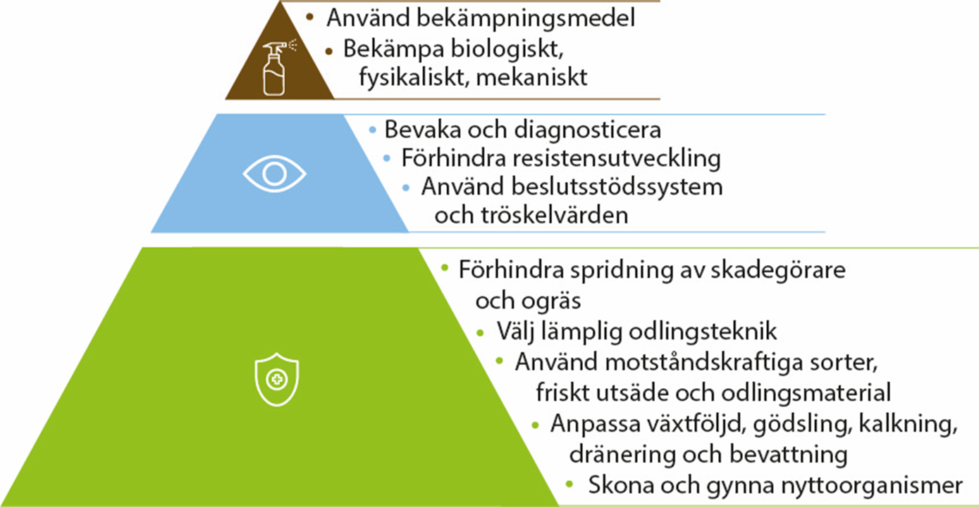
IPM-triangeln
Visar grunden i växtskyddet och vad man toppar med när behov ändå uppstår.
Notes:
Den stora gröna delen är grunden och det man börjar jobba med. Det finns växtskyddsproblem som vi inte hanterar med växtskyddsmedel ex jordbruna patogener. För dom är det redan idag de här metoderna vi jobbar med för att undvika problem.
Den blå byggstenen handlar om att hitta rätt timing för effektiv och lönsam bekämpning
När det finns ett behov så ska skadegörare och ogräs bekämpas på ett eller annat sätt. IPM vill främja biologisk, fysisk och mekanisk bekämpning. Här står det fysikalisk men fysisk är egentligen mer korrekt för man syftar på saker som hindrar skadegörare, t.ex. fiberduk.
Den minsta toppen av triangeln är bekämpningsmedel.

Slide 36
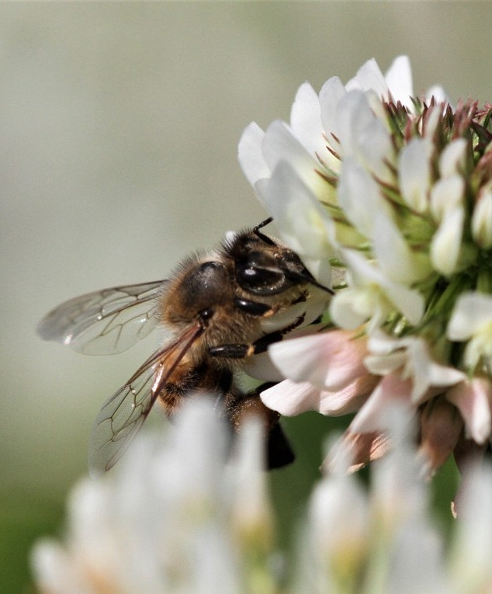
4. Biologisk mångfald
Foto: Petter Haldén
Notes:
Under avsnittet Biologisk mångfald finns i bildspelet 4 bilder. Detta är ett område som tas upp i Greppa Näringens rådgivningsbesök Biologisk mångfald i åkerlandskapet, och till viss del i rådgivningen om växtskydd- och betesstrategi. Skydd av biologisk mångfald anges alltmer som en viktigt hållbarhetsparameter i jordbrukssammanhang. Inom detta område finns både global och EU lagstiftning. I hållbarhetsanalysen ingrå även några frågor kring gårdens naturbetesmarker.
Bild 38-39 beskriver varför lantbrukaren ska arbeta med biologisk mångfald och vilken lagstiftning som gäller.
Bild 40 tar upp att åtgärder kan gynna åkerns nyttodjur och var man kan hitta information
Bild 41 tar upp att åtgärder kan gynna åkerns fåglar och fältvilt och var man kan hitta information

Slide 37
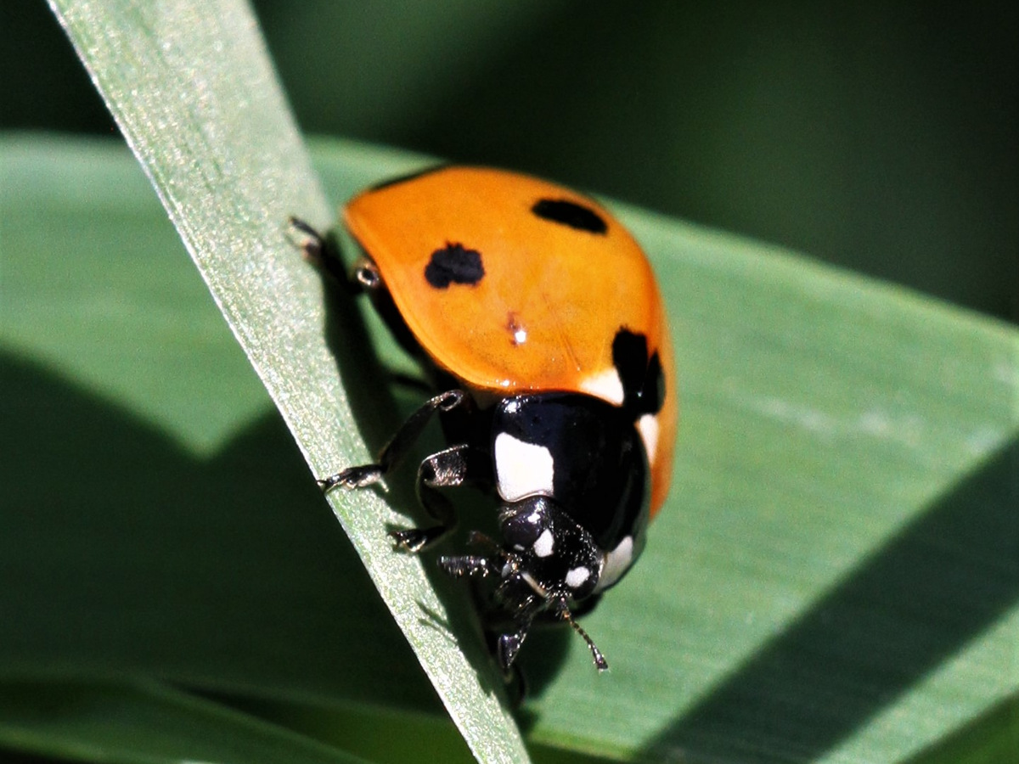
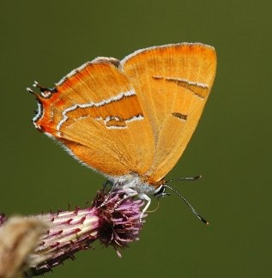

Varför åtgärder för biologisk mångfald?
Människan är beroende av väl fungerande ekosystemtjänster som jordmånsbildning, pollinering och kontroll av skadeinsekter. Biologisk mångfald är en försäkring inför framtiden. Människor mår bra i ett artrikt och varierat landskap. Alla arter har ett egenvärde.
Foto: Petter Haldén
Notes:
Biologisk mångfald och ekosystemtjänster är inte samma sak:
Biologisk mångfald är: ”Variationsrikedomen bland levande organismer och innefattar förutom mångfald av arter, även variation inom arter och av hela ekosystem.”
Ekosystemtjänster är: ”Den nytta som biologisk mångfald har för människan”
Foto: Petter Haldén

Slide 38



Vi har kommit överens om att biologisk mångfald är viktigt
Sverige har undertecknat konventionen om biologisk mångfald (CBD) 1993
Miljömålet ett rikt odlingslandskap talar om biologisk mångfald
Miljömålet ett rikt växt- och djurliv
Notes:
Konventionen om biologisk mångfald
”Biologisk mångfald ska bevaras och nyttjas hållbart samt att nyttan som uppstår vid användandet av genetiska resurser ska fördelas rättvist.”
Miljömålet ett rikt odlingslandskap
”Odlingslandskapets och jordbruksmarkens värde för biologisk produktion och livsmedelsproduktion ska skyddas samtidigt som den biologiska mångfalden och kulturmiljövärdena bevaras och stärks.”
Miljömålet ett rikt växt- och djurliv
””Den biologiska mångfalden ska bevaras och nyttjas på ett hållbart sätt, för nuvarande och framtida generationer. Arter ska kunna fortleva i långsiktigt livskraftiga bestånd med tillräcklig genetisk variation. Människor ska ha tillgång till god natur- och kulturmiljö med rik biologisk mångfald, som grund för hälsa, livskvalitet och välfärd.”

Slide 39




Nyttodjur på åkern, predatorer, pollinerare och nedbrytare
En predator är ett djur som jagar, dödar och äter ett annat djur.
Nedbrytare bryter ner växtrester och annat
organiskt material till växttillgängliga
mineraler.
Foto: J Jansson
Foto: Lina Norrlund
Foto: Anders Belsing
Foto: Lina Norrlund
Notes:
Källa: Det ekonomiska värdet av honungsbin i Sverige, JO20:1
Värdet av den svenska honungs- och vaxproduktionen är 323–343 miljoner kronor och värdet av honungsbinas pollinering är 315–641 miljoner kronor.
75 procent av honungsbinas pollinering ekonomiska värde härrör från äpplen, jordgubbar och oljeväxter. Odlingen av grödor som behöver eller gynnas av insektspollinering är koncentrerad till slättbygdslänen Skåne, Östergötland och
Västra Götaland. Biodlingen i Sverige har ökat markant sedan sekelskiftet och antalet samhällen uppskattas 2019 till mellan 160 000 och 170 000.
Läs mer här:
Faktabladssamling Gynna nyttodjur
Vanliga predatorer i åkerlandskapet:
Blomflugor, Rovflugor, Gallmyggor, Rovkvalster, Guldögonsländor, Rovsteklar, Jordlöpare, Skinnbaggar, Kortvingar, Spindlar, Nyckelpigor, Tvestjärtar, Parasitsteklar
Faktablad om daggmaskar
Broschyren ”Gynna mångfalden i marken”
Viktiga nedbrytare i åkermarken är:
Daggmaskar, Dyngbaggar, Dyngflugor

Slide 40
Fåglar och fältvilt i odlingslandskapet
30 % av Sveriges 245 häckande fågelarter minskar så kraftigt och är rödlistade (2020).
För ett trettiotal av Sveriges fågelarter är jordbrukslandskapet mycket viktigt. Några arter bygger sitt bo i åkermark och påverkas mycket av hur du brukar marken. Exempel på arter är sånglärka, tofsvipa och storspov
Fältviltet är en viktig del av den biologiska mångfalden. Vilt gynnas av ett varierat odlings­landskap vilket finns naturligt i skogsbygderna medan du som bor i slättbygden kan behöva skapa bra miljöer. Till exempel genom att binda samman värdefulla miljöer som åkerholmar och viltåkrar med ett nätverk av skyddszoner, kantzoner och osådda remsor.
Foto: Johan Wallander
Notes:
Biologisk mångfald, indikatorer som beskriver området i Hållbarhetsanalysen
Frågor om åtgärder besvaras med ja/ nej/ inte aktuellt. Svaren sorteras automatiskt på: till nytta för pollinerande insekter, nyttodjur, fåglar och/eller fältvilt
Åtgärder på åkermark= blommande fält och zoner, sandbäddar, lärkrutor, fågelåkrar, skalbaggsåsar, spara en bit vall vid skörd, placera ut halmbalar, våtmarker, småbiotoper, m.m. totalt 32
Åtgärder på naturbetesmarker= sent betessläpp, halmning av träd, skydda solitära träd, fågelholkar, m.m. totalt 18
Biologisk mångfald åker
Indata: Trettiotvå frågor där man svarar på om olika åtgärder utförs eller inte. Utifrån svaren beräknas hur många åtgärder som gör för att gynna fyra olika organismgrupper.
Gränser En maxpoäng beräknas utifrån antalet besvarade frågor för de fyra olika organismgrupperna. Poäng räknas utifrån givna svar. Om poängen är under 25% av maxpoängen blir det rött. Om poängen är över 75% av maxpoängen bli det grönt.
Biologisk mångfald bete
Indata: Arton frågor där man svarar på om olika åtgärder utförs eller inte
Gränser: En maxpoäng beräknas utifrån antalet besvarade frågor. Poäng räknas utifrån givna svar. Om poängen är under 25% av maxpoängen blir det rött. Om poängen är över 75% av maxpoängen bli det grönt.

Slide 41

5. Klimat
Foto: Teresia Persson
Notes:
Under avsnittet Klimat i bildspelet visas 9 bilder. Detta är ett område som tas upp i ett antal av Greppa Näringens moduler. I hållbarhetsstudier (LCA m fl) anges ofta jordbrukets utsläpp av växthusgaser som en mycket viktig hållbarhetsparameter Även klimatanpassning och vattentillgång ingår ofta i olika studier och hållbarhetskoncept. Inom klimatområdet finns överenskommelser om att minska klimatpåverkan på global, EU och nationell nivå.
Bild 43 ger en bild över Sveriges utsläpp av olika växthusgaser uppdelar på sektorer
Bild 44-45 beskriver vanliga värden för gårdens klimatavtryck vid olika produktionsinriktningar.
Bild 46 visar variationen för mjölkgårdars klimatavtryck per kg mjölk
Bild 47 tar upp variationen för nötköttsgårdars klimatavtryck per kg kött och att uppfödningsformen påverkar mycket
Bild 48 illustrerar grisgårdars klimatavtryck per kg kött och hänvisar till källor för mer information
Bild 49-51 förklarar begreppen BAT- gödsel och hållbar sojaanvändning

Slide 42

Sveriges utsläpp av växthusgaser 2021
Angivet i miljoner ton koldioxidekvivalenter
Källa: Naturvårdsverket
Notes:
År 2021 var växthusgasutsläppen i Sverige 47,8 miljoner ton CO2-ekv. Detta avser utsläpp som skett i Sverige, hänsyn har då inte tagits till import och export av varor och tjänster. Utrikes transporter ingår inte heller. Utsläppen inom Sverige har successivt minskat, i början av 1990-talet låg utsläppen på drygt 70 miljoner ton CO2-ekv.
Koldioxid utgör det mesta av dessa utsläpp. Största posterna är transporter och industriprocesser.
Jordbruket bidrar med 14 % av utsläppen som sker i Sverige (exkl. drivmedel och transporter).
Sveriges jordbrukssektor är den största enskilda källan till utsläpp av växthusgaserna lustgas (N₂O) och metan (CH₄). Båda är kraftigare än CO₂ på kort sikt men CH₄ bryts ner snabbare än N₂O i atmosfären.
Från jordbrukssektorn redovisas utsläpp av följande källor:
* Metan från djurens fodersmältning (2,95 miljoner ton koldioxidekvivalenter)
* Metan och lustgas från stallgödsellagring (0,59 miljoner ton koldioxidekvivalenter)
* Lustgas och koldioxid från jordbruksmark (3,12 miljoner ton koldioxidekvivalenter)
Vill du läsa mer: Jordbruk, utsläpp av växthusgaser (naturvardsverket.se)

Slide 43
Gårdens totala klimatavtryck
Växtodling (Summa ton CO2e)
Antal gårdar | Min | Max | Medel | Median
152 | 25,37 | 3576,58 | 299,01 | 197,01
Summeringen av klimatavtrycket beror på gårdens storlek. Förekommer organogena jordar på gården blir klimatavtrycket betydligt större än från en gård utan sådan mark. De stora posterna för klimatavtrycket är användning av mineralgödsel och emissioner av lustgas från marken.
Mjölk: (Nyckeltal: Summa ton CO2e)
Antal gårdar | Min | Max | Medel | Median
226 | 31,78 | 6846,29 | 1335,03 | 923,95
Företag som har de totalt sett största utsläppen är stora gårdar med många djur. Den största källan till växthusgasutsläpp är djurens fodersmältning följt av inköpt foder, lustgas från mark och lager och stall. Hög effektivitet, med hög mjölkavkastning och djur med god tillväxt är viktig faktor för lågt klimatavtryck.
Notes:
Gårdens totala klimatavtryck
Indata: Värden från Vera
Gränser: Siffran jämförs inte
Klimatavtryck per kg mjölk
Indata: Produktionsinriktning och värden från Vera
Gränser: Under 1,0 blir det grönt, över 1,12 blir det rött.

Slide 44
Gårdens totala klimatavtryck
Nötkött (Summa ton CO2e):
Antal gårdar | Min | Max | Medel | Median
148 | 32,67 | 4807,93 | 620,46 | 529,86
Företag som har de totalt sett största utsläppen är stora gårdar med många djur. Den enskilt största källan till växthusgasutsläpp är djurens fodersmältning följt av inköpt foder och lustgas från mark. Hög effektivitet, med kort uppfödningstid och god tillväxt på djuren är en viktig faktor för lågt klimatavtryck.
Gris (Summa ton CO2e):
Antal gårdar | Min | Max | Medel | Median
31 | 318 | 3041,1 | 1163 | 1104
Det är stor variation mellan företagens totala klimatpåverkan beroende av gårdarnas storlek och djurantal. Köper gården in smågrisar så ger dessa en relativt hög andel av det totala klimatavtrycket.
Notes:
Klimatavtryck per kg levande vikt (kött)
Indata: Produktionsinriktning och värden från Vera
Gränser: Dikor: under 46 blir det grönt, över 54 blir det rött.
Nötkött mjölkras under 30 blir det grönt över 40 blir det rött
Nötkött köttras under 46 blir det grönt över 54 blir det rött
Grisar under 4,3blir det grönt över 5 blir det rött
Klimatavtryck grödor
Indata: Angiven gröda och värden från Vera
Gränser: Över 125 % av riktvärdet blir det rött under 75% av riktvärdet blir det grönt. Riktvärden är 0,4 för havre, höstkorn, höstvete, korn, råg, rågvete, 0,28 för blandvall, 0,36 för gräsensilage, 0,25 för helsädesensilage havre/ärt, 0,34 för hö, 0,25 för klövergräshö, 0,29 för majsensilage, 0,02 för potatis, 0,8 för raps, 0,045 för sockerbetor och 0,3 för åkerböna/ärt.
Andel BAT-gödsel
Indata: Värden från Vera eller fråga
Gränser: Under 50 % är rött- Över 75 % är grönt.
Sojaanvändning
Indata: Fråga med tre alternativ
Gränser: Använder inte soja är grönt, använder 100% avskogningsfri soja är gult, använder soja är rött.

Slide 45

Klimatavtryck per kg mjölk
Från artikeln ”Variation in carbon footprint of milk dues to management of differences between Swedish dairy farms”. Henriksson, M., Flysjö, A., Swensson, C. 2011

Slide 46


Klimatavtryck per kg nötkött
RISE rapport: Miljöpåverkan av svensk nöt- och lammköttsproduktion, 2022:

Slide 47

Klimatavtryck per kg fläskkött
Notes:
Elin Röös (2014):
Klimatavtryck per kg slaktvikt (kg CO2e/kg) Fläsk 3,4
RISE 2020(Uppdaterad och utökad livscykelanalys av svensk grisproduktion):
Klimatavtrycket för kött från en svensk medelgris är 2,54 kg koldioxidekvivalenter/kg slaktvikt
År 2009 publicerades ett klimatavtryck för svensk gris som låg på 3,39 kg CO2e/kg slaktvikt (Cederberg m fl., 2009).
Den senast publicerade studien för svensk grisproduktion och för delar av Europa är Wirsenius m fl. (2020) och Moberg m fl. (2019). I båda studierna ligger svenskt klimatavtryck på 3–3,5 kg CO2e/kg slaktvikt.
Detta kan påverka klimatavtrycket: Val av fodermedel, fodrets produktion, biproduktanvändning och djurhälsan

Slide 48

BAT-gödsel
Notes:
Idag är mineralgödsel den vanligaste växtnäringen i jordbruket. Framställning av mineralgödsel har stor klimatpåverkan. BAT-gödsel (Best Available Technology) - som också kallas för klimatcertifierad gödning - är mineralgödsel som under framställningen har renas för lustgasutsläpp från produktionen och därmed minskar klimatpåverkan. Väljer en lantbrukare en annan gödning som inte är BAT-gödning, så är klimatpåverkan på gödningsdelen betydligt större.

Slide 49
Sojaanvändning
Soja är en smaklig proteinrik råvara som passar till alla djurslag. Proteinet är av hög kvalitet, både med avseende på smältbarhet och aminosyrasammansättning, vilket gynnar tillväxten och produktionen.
För att minska risken för att bidra till avskogning som påverkar klimatet och den biologiska mångfalden negativt, kan du antingen minska användningen eller använda avskogningsfri soja.
All soja som säljs inom Sverige är avskogningsfri.
Notes:
På flera håll i världen sker sojaodlingarnas utbredning på bekostnad av savannområden och biologisk mångfald, och tränger undan ursprungsbefolkningar. En stor del av världens sojaproduktion sker i Brasilien och andra länder i Sydamerika. Till exempel i Brasilien odlas sojan med hjälp av bekämpningsmedel som sedan länge är förbjudna i Europa, pga. dess hälsorisker. Här exploateras även värdefulla naturtyper för att skapa nya odlingsbara områden.

Slide 50

Sojaanvändning
Nötkreatur (mjölkkor och köttdjur)
De fodermedel som främst kommer kan ersätta soja är vallbaljväxter (klöver, lusern mm.), raps, ärter och åkerbönor.
Grisar
Grisar klarar sig i allmänhet utmärkt på enbart närproducerade råvaror om fodret kan kompletteras med rena aminosyror (industriellt framställda), framför allt lysin. I ekologisk produktion är det svårare att klara foderstaten utan soja.
Fjäderfä
Relativ hög inblandning av rapsfrö och vitblommig åkerböna i pelleterade foderblandningar fungerar som ersättning för soja.
Notes:
Det går utmärkt att ersätta sojaprodukter med inhemskt proteinfoder har återkommande visats i olika försök vid SLU under de senaste decennierna.
Grisar klarar sig i allmänhet utmärkt på enbart närproducerade råvaror som rapsmjöl, trindsäd och biprodukter från etanoltillverkning (drank) under förutsättning att fodret kan kompletteras med rena aminosyror (industriellt framställda), framför allt lysin. Svårast är att klara den ekologiska produktionen utan soja, där det idag inte är tillåtet att använda renframställda aminosyror.
Studier har visat att det går bra att blanda in relativt höga nivåer av både rapsfrö och vitblommig åkerböna i pelleterade foderblandningar utan att kycklingar påverkas negativt.

Slide 51

6. Energi
Notes:
Under avsnittet Energi i bildspelet visas 5 bilder. Detta är ett område som ingår i Greppa Näringens både som gruppträffar och på djurgårdar som enskild rådgivning. I hållbarhetsstudier (LCA m fl) anges ofta jordbrukets energianvändning och specifikt andel fossilfri energi som viktiga hållbarhetsparametrar. Även de senaste årens ökade priser på energi till el, uppvärmning, tillverkning av gödselmedel gör energifrågan mycket aktuell. Energianvändning inom jordbruket bidrar till jordbrukets klimatpåverkan, men när det gäller växthusgaser utgör metan och lustgas större poster.
Bild 53-55 tar upp vilken energianvändning som dominerar inom jordbruksproduktionen och ger exempel på inom vilka intervall värdens varierar för olika djurslag
Bild 56-57 definierar begrepp som förnybara/ fossilfria drivmedel och förnybar/ fossilfri energi

Slide 52
Energianvändning
Med energianvändning menas energi i form av el, värme eller bränsle.
Inom djurhållningen används energi till foderberedning, utfodring, utgödsling, belysning, uppvärmning och ventilation. Produktionsinriktningen avgör hur mycket energi som går åt, vilka energikällor som används och vilka möjligheter till förbättringsåtgärder som finn
För växtodlingen är det framförallt traktordrift vid odling och skörd samt
torkning av spannmål som är energikrävande.

Slide 53

Energianvändning animalieproduktion
Mjölk (kWh/ ton mjölk):
Antal gårdar | Min | Max | Medel | Median
519 | 56 | 630 | 170 | 160
Dikor (kWh/diko och år):
Antal gårdar | Min | Max | Medel | Median
64 | 174 | 2880 | 544 | 472
Nötkött (kWh/kg levande vikt):
Antal gårdar | Min | Max | Medel | Median
55 | 0,23 | 19,58 | 2,24 | 1,06

Slide 54

Energianvändning animalieproduktion
Slaktgris (kWh/kg levande vikt):
Antal gårdar | Min | Max | Medel | Median
29 | 0,14 | 1,83 | 0,44 | 0,32
Smågris (kWh/smågris):
Antal gårdar | Min | Max | Medel | Median
24 | 24 | 170 | 53 | 47

Slide 55
Förnybara drivmedel
En viktig skillnad mellan förnybara och fossila drivmedel är varifrån de härstammar. Fossila drivmedel framställs av icke förnybara fossila resurser och frigör koldioxid till atmosfären.
Förnybara drivmedel framställs av förnybara råvaror. I många fall produceras dessa drivmedel från avfall och restprodukter, eller från olja som utvinns ur växter, och som tagit upp koldioxid från luften genom fotosyntesen.
HVO, fordonsgas, E85 och ren FAME (förnybar diesel) är idag de vanligaste alternativen till bensin och diesel på den svenska marknaden

Slide 56

Förnybar eller fossilfri energi
Fossilfri energi och förnybar energi är två begrepp som ofta blandas ihop. Det som skiljer dem åt är från vilken källa energin kommer.
Förnybar energi kommer från källor som naturligt förnyas och därmed inte tar slut, som vattenkraft, vindkraft, solenergi, geotermisk energi (t ex bergvärme) och biobränslen.
Fossilfri energi är ett bredare begrepp för energi som inte
kommer från fossila bränslen som kol, olja och gas.
I Sverige kommer den fossilfria elen framförallt från kärnkraft och olika förnybara energikällor. Kärnkraft är ett exempel på en energikälla som är fossilfri men inte förnybar, medan vattenkraft är både fossilfri och förnybar.

